Slide 1
Teledigital
Tomasz Panas IIIaT

Slide 2
Pl: Czym zajmuje się firma? Eng: What's company duties?
Pl: Teledigital jest firmą teleinformatyczną. Do głównych zadań należy: zakładanie sieci teleinformatycznych, wymiana domofonów i naprawa problemów związanych z telewizją.
Eng: Teledigital is a Tele-IT company. Their main duties are: seting LANs, changing intercoms and solving TV problems

Slide 3
Pl: Kto prowadzi Teledigital? Eng: Who's leading Teledigital?
Pl: Teledigital jest rodzinną firmą prowadzoną przez dwóch braci: Carlosa i Luisa. Każdy z Nich specjalizuje się w innej części swojego zawodu. Podczas gdy Carlos rozwiązuje problemy z sygnałem telewizyjnym Luis świetnie zakłada sieci LAN.
Eng: Teledigital is family company lead by two brothers: Carlos and Luis. Each one of them is best at different part of Tele-IT job. While Carlos solves the TV problems, Luis is great at setting LANs.

Slide 4
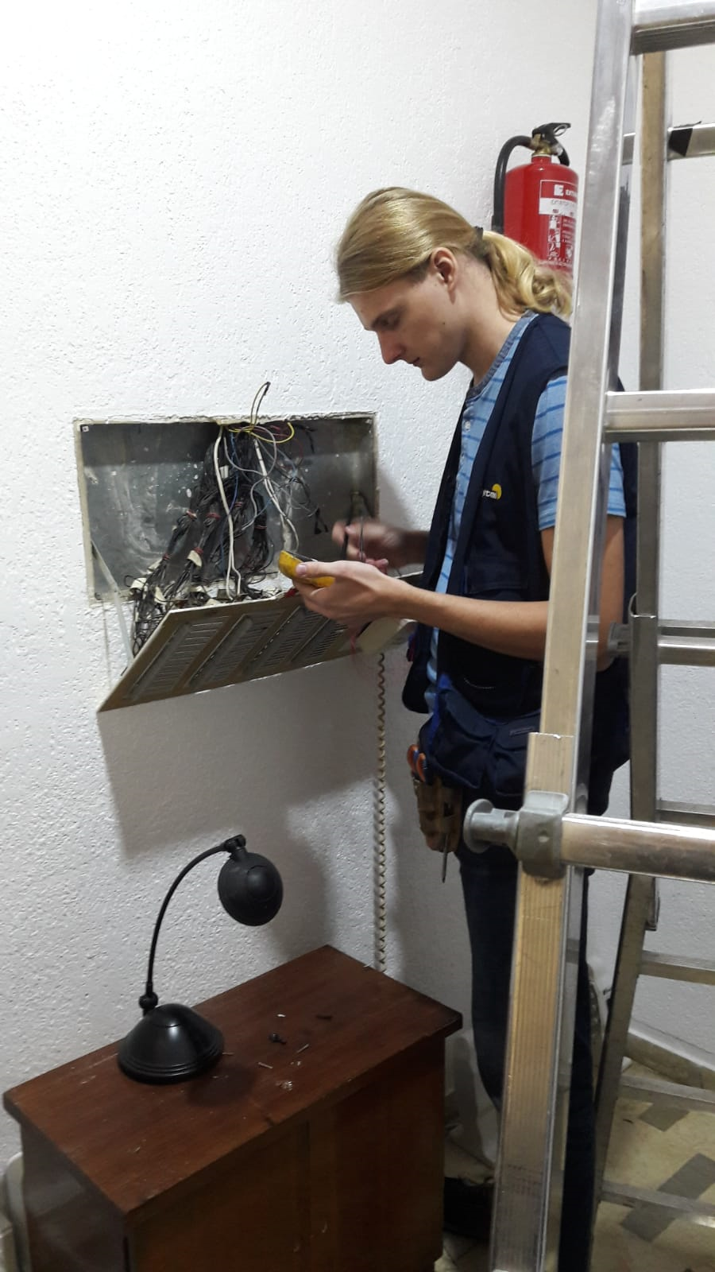
Pl: Czym się zajmowałem? Eng:What was my duties?
Pl: Moimi głównymi zajęciami była wymiana domofonów oraz instalacja lokalnej sieci internetowej. Wiele dowiedziałem się również o rozwiązaniu problemów związanych z zanikiem syngału sieci telewizyjnej, czy podłączaniem światłowodów.
Eng: My main objectives were changing intercoms and setting LANs. I also learnt a lot about solving problems of missing TV signal's and installation of fiber cables.

Slide 5
Pl: Podsumowanie moich praktyk Eng: Summary of my practice
Pl: Podczas mojego pobytu na praktyce w Hiszpanii wiele się nauczyłem. Zobaczyłem jak wygląda praca w innym kraju i poznałem nowe sposoby na rozwiązywanie problemów. Cieszę się, że mogłem spędzić tam swój czas i rozwinąć swoje umiejętności.
Eng: On my practice in Spain I've learnt a lot of new thing. I've seen the way of working in other country and found off about new ways of solving problems in my job. I'm happy that I could spend my time in this company and extend my abilities.

Slide 6
Andigran Telecomunicaciones
Bartosz adamczuk iiiat

Slide 7
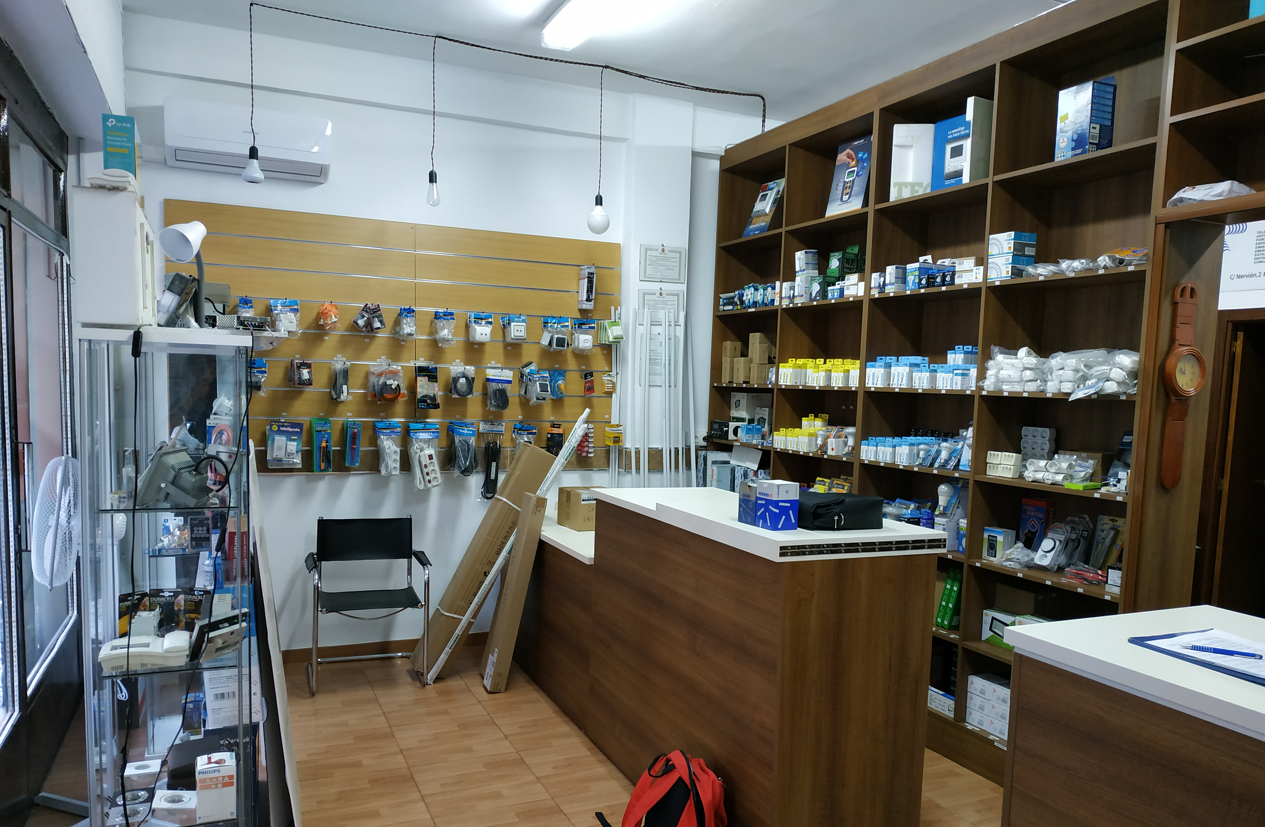
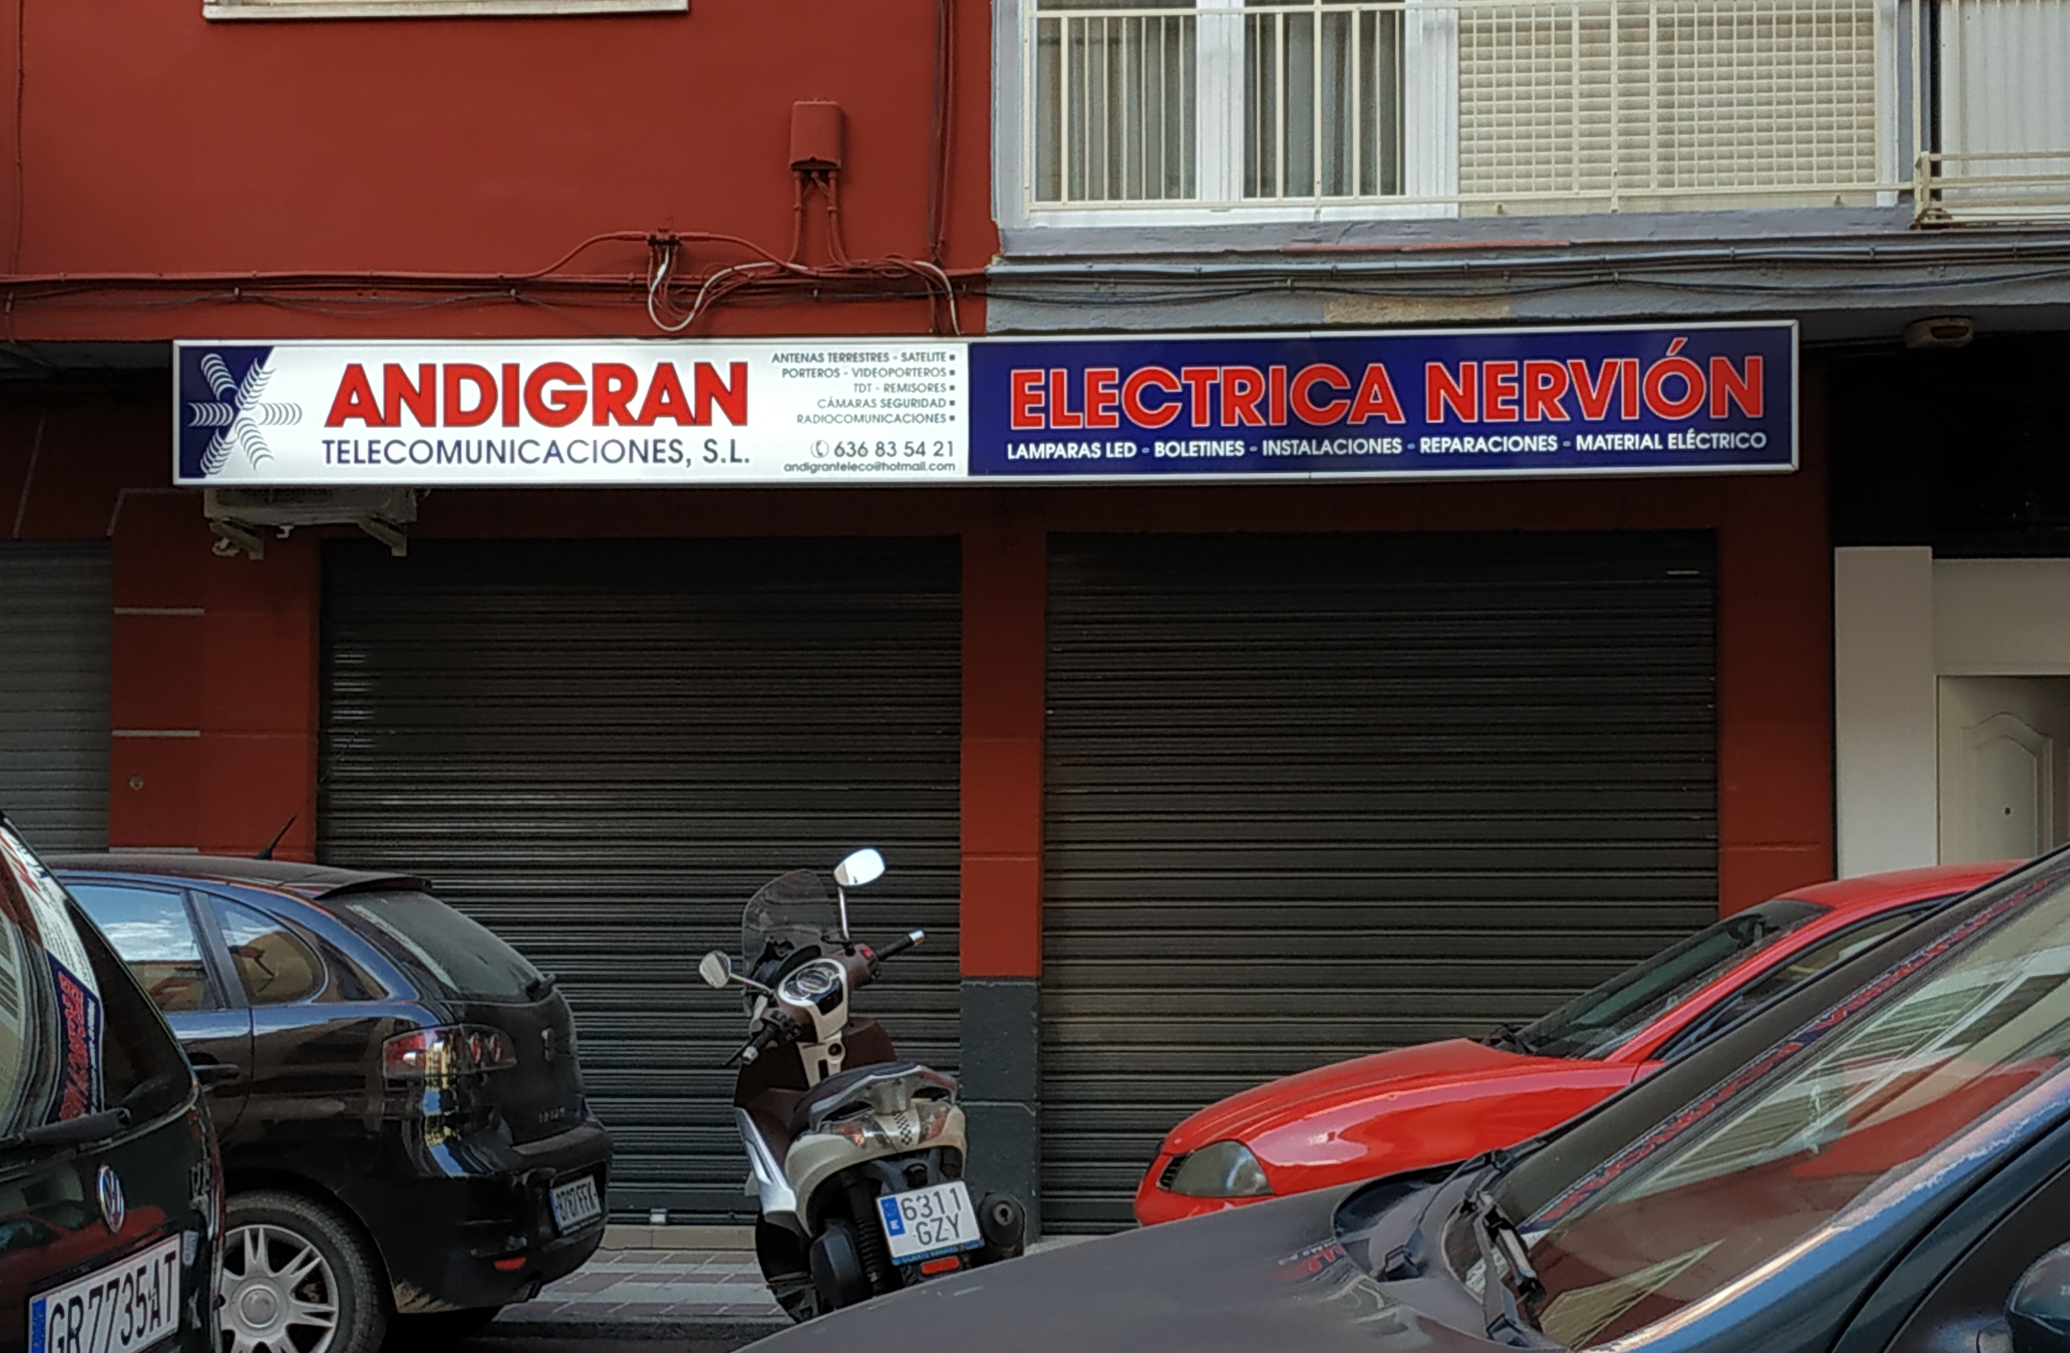
Pl: Kilka słów o firmie Eng: About a company
Pl: Jest to firma rodzinna zajmująca się telekomunikacją. Posiada duże doświadczenie i zaangażowanie w wykonywaną pracę. Przyjmują zlecenia na terenie Granady i najbliższych okolic. Firmę prowadzi brat i siostra. Siostra zajmuje się małym sklepikiem w mieście, a brat wykonuje usługi telekomunikacyjne.
Eng: It's a family company dealing in telecommunications. He has extensive experience and commitment to work. They accept orders in Granada and the nearby areas. The company is run by a brother and sister. Sister takes care of a small shop in the city and brother provides telecommunications services.

Slide 8
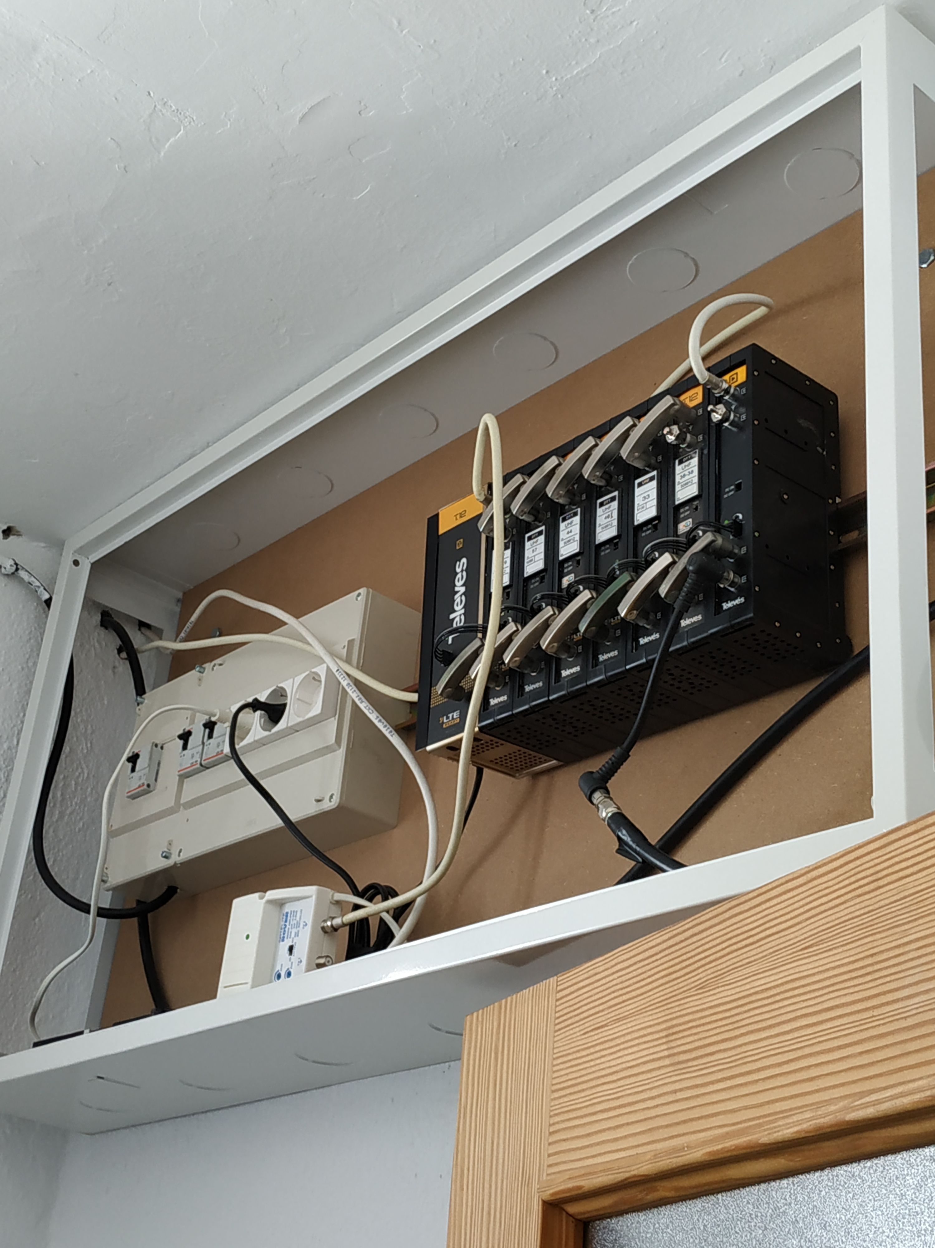
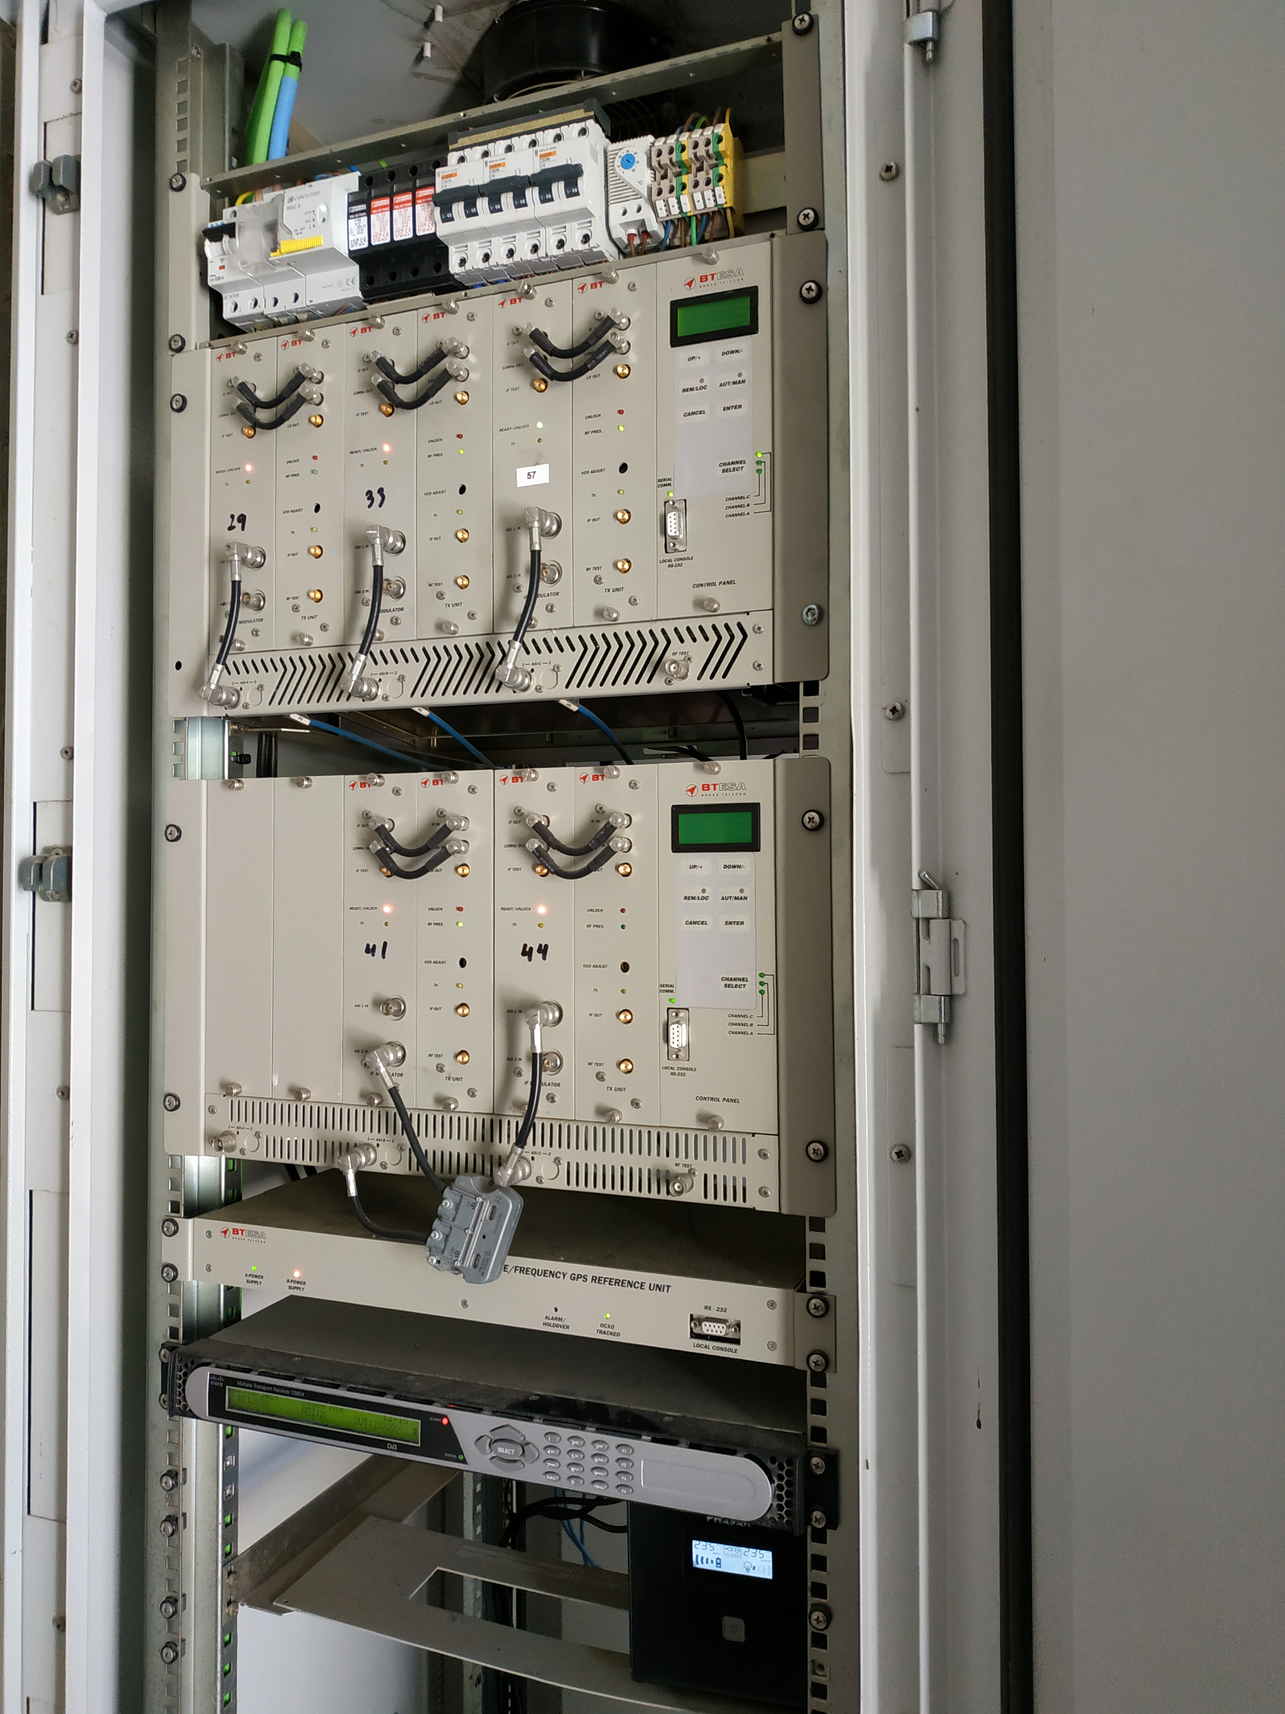
Pl: Czym zajmuje się firma? Eng: What's company duties?
Pl: Firma wykonuje instalacje i remonty anten telewizyjnych, naziemnych i zewnętrznych, cyfrowych, satelitarnych, instalacji domofonów i wideodomofonów. Zajmuje się również komunikacją radiową, komunikacją satelitarną, energią solarną, stacjami bazowymi telefonii komórkowej, szeroko pojętą telekomunikacją.
Eng: The company performs installations and repairs of TV, terrestrial and external, digital, satellite antennas, installation of intercoms and video intercoms. Also deals with radio communication, satellite communication, solar energy, cellular base stations, telecommunications in the broad sense.

Slide 9
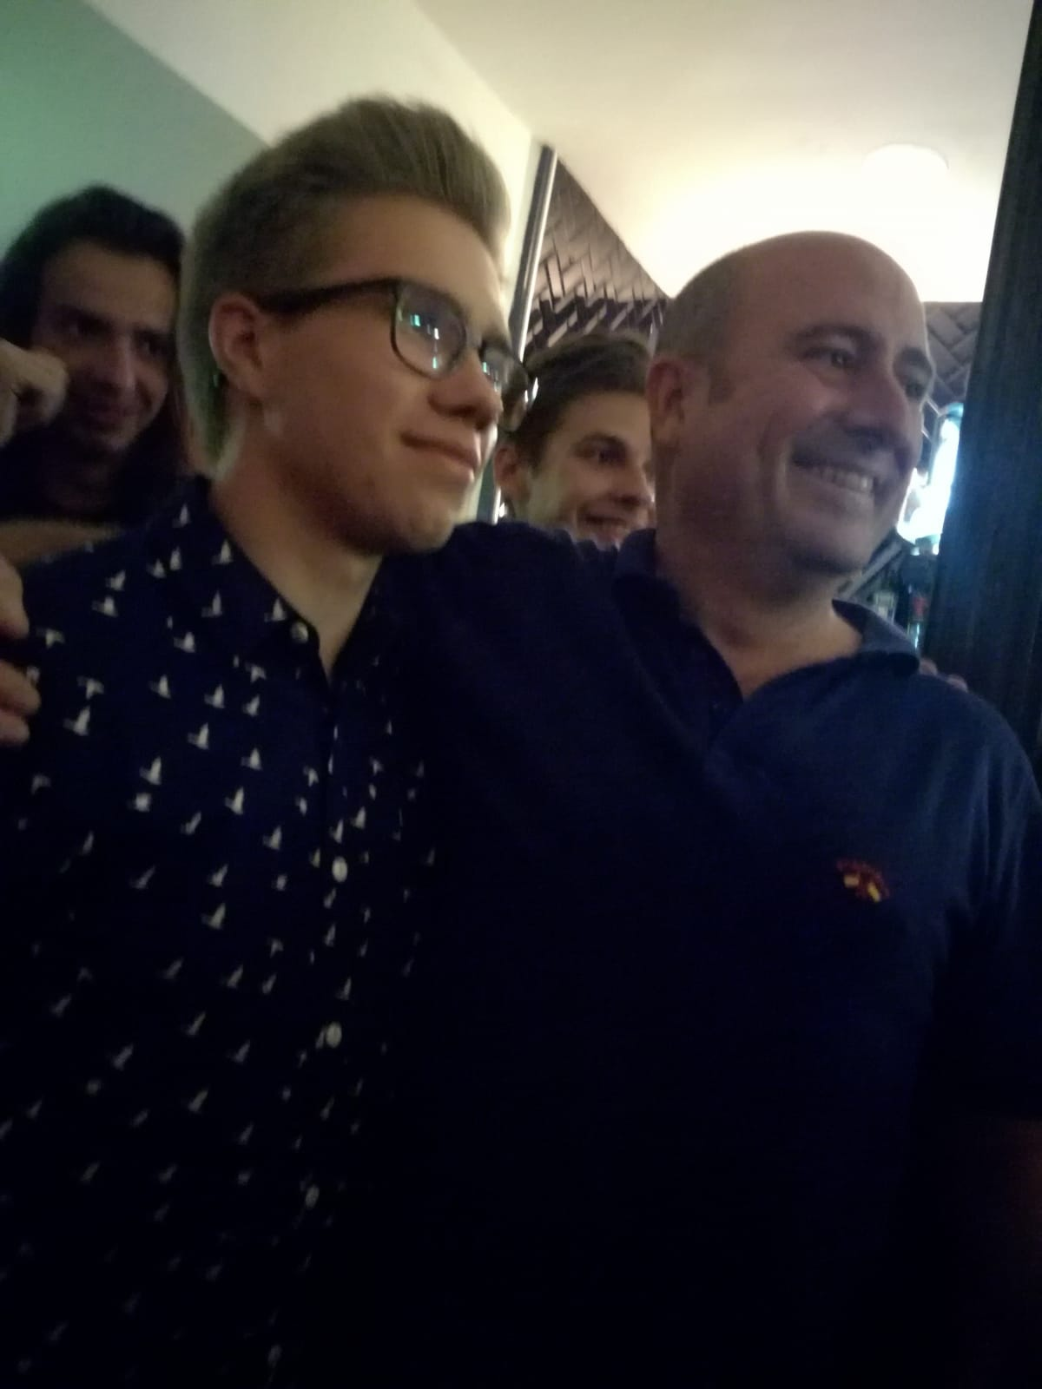
Pl: Kto prowadził moje praktyki? Eng: Who ran my internships?
Pl: Moje praktyki prowadził Andres Gutierrez Lopez, praktyki odbywały się w terenie, w całej Granadzie oraz okolicach. Przez dwa tygodnie strasznie się zżyliśmy ze sobą, bardzo dużo codziennie rozmawialiśmy, mieliśmy wspólne tematy przez co wspólne pracowanie było bardzo przyjemne.
Eng: My practices were run by Andres Gutierrez Lopez, the internships took place in the whole of Granada and the surrounding area. We had a terrible relationship two weeks ago, we talked a lot every day, we had common topics, which made working together very pleasant.

Slide 10
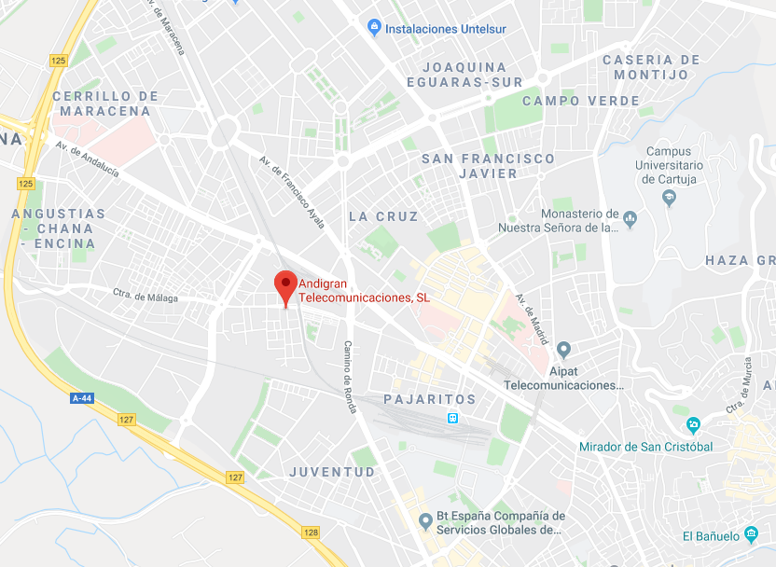
Pl: Lokalizacja firmy Eng: Location of company
Pl: Firma (sklep) znajduje się w centrum Granady, przez co dojazd tam był strasznie łatwy.
Eng: Company (shop) is in the center of Granada, which makes getting there extremely easy.

Slide 11
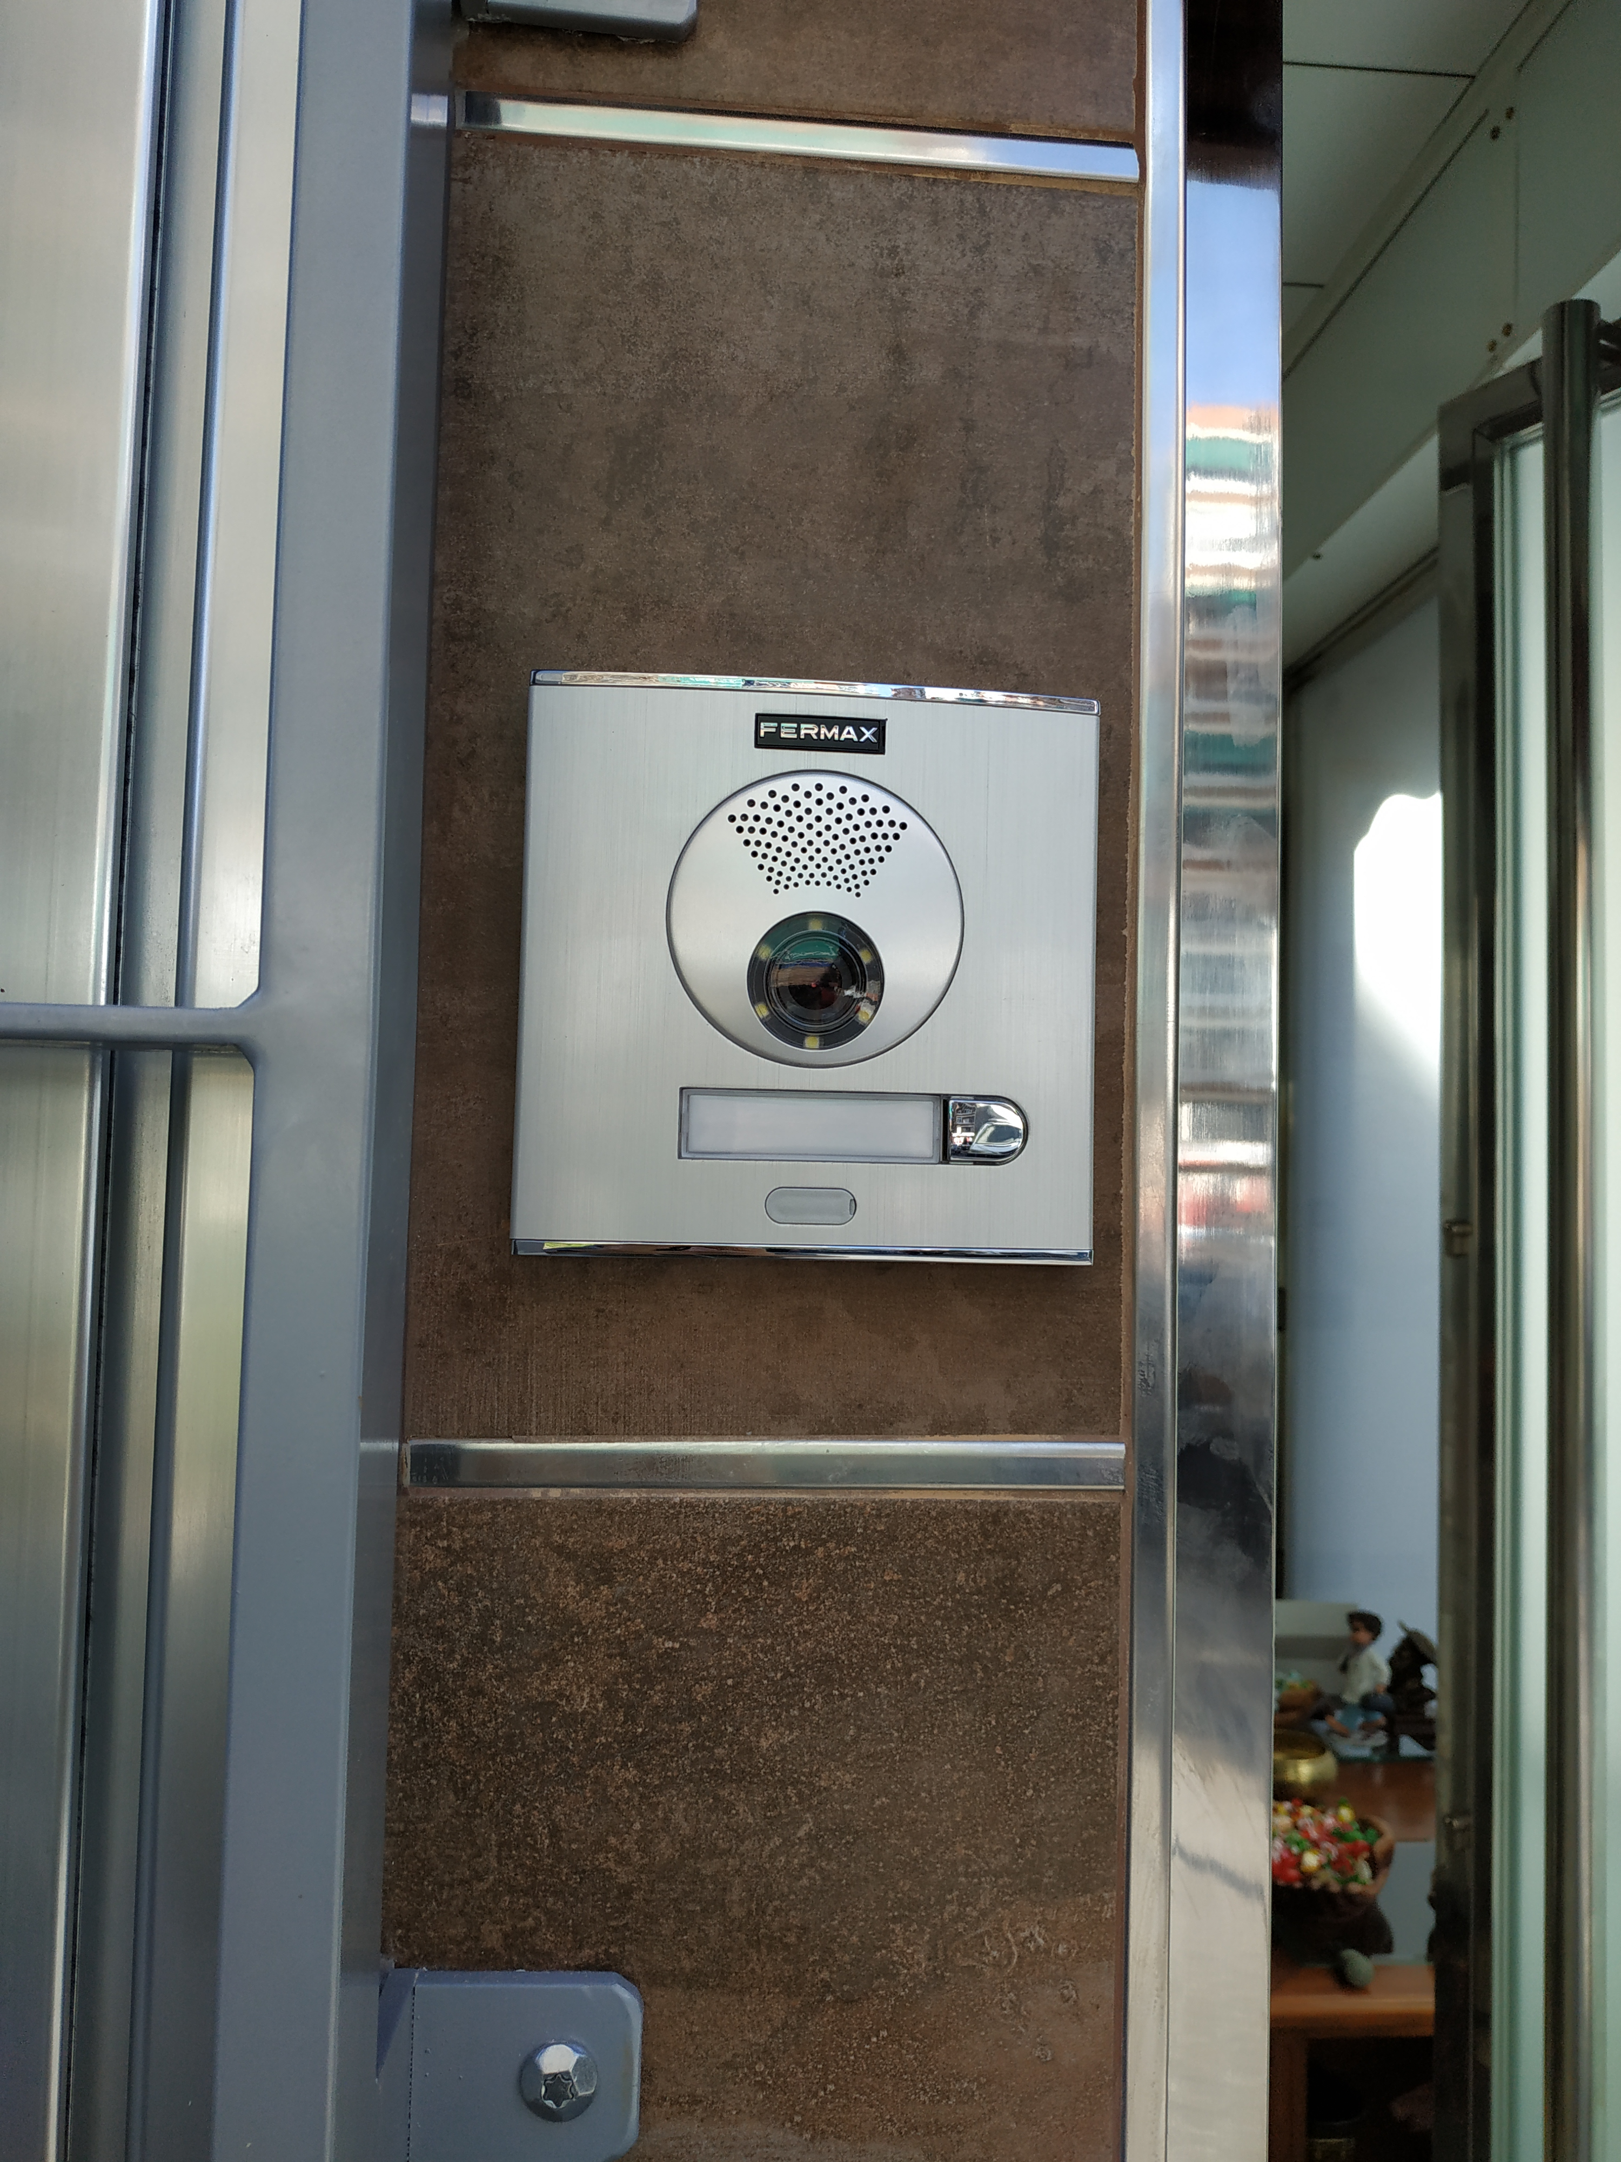
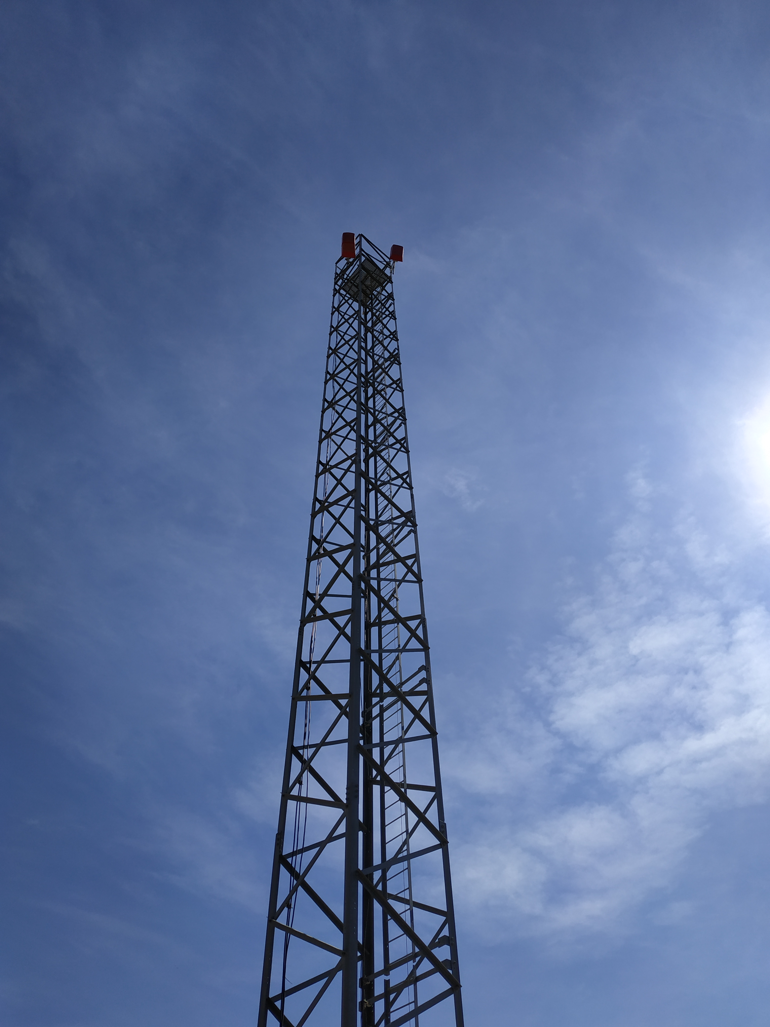
Pl: Czym zajmowałem się na praktykach? Eng: What I did in practice?
Pl: Moje główne zajęcia podczas praktyk:
- instalacja, wymiana i konfiguracja instalacji odbiorczych dla bloków mieszkalnych
- wymiana systemów domofonowych na nowsze lub na systemy wideodomofonowe
- zakładanie instalacji światłowodowej w budynkach
Eng: My main classes during internships:
- installation, replacement and configuration of receiving installations for apartment blocks
- replacement of intercom systems with newer or with video intercom systems
- establishing fiber optic installation in buildings

